Slide 1
«РАСТВОРЫ. РЕШЕНИЕ ЗАДАЧ»
9.02.2023

Slide 2
«РАСТВОРЫ. РЕШЕНИЕ ЗАДАЧ»
9.02.2023

Slide 3
«РАСТВОРЫ. РЕШЕНИЕ ЗАДАЧ»
Задача № 1.
Найдите массу соли, которая вводится в организм при вливании 350г физиологического раствора, содержащего 0,9% поваренной соли

Slide 4
«РАСТВОРЫ. РЕШЕНИЕ ЗАДАЧ»
Задача № 2.
Смешали 150г раствора нитрата калия с массовой долей 12% и 300г этой же соли с массовой долей 7%. Масса соли в полученном растворе равна _____г.

Slide 5
«РАСТВОРЫ. РЕШЕНИЕ ЗАДАЧ»
Задача № 3.
Смешали 120 г раствора серной кислоты с массовой долей 20% и 80 г 30%-ного раствора того же вещества. Массовая доля кислоты в полученном растворе равна _____________ %.

Slide 6
«РАСТВОРЫ. РЕШЕНИЕ ЗАДАЧ»
Задача № 4.
Определите массу воды, которую надо добавить к 20г раствора уксусной кислоты с массовой долей 70% для получения 5%-ного раствора уксусной кислоты.

Slide 7
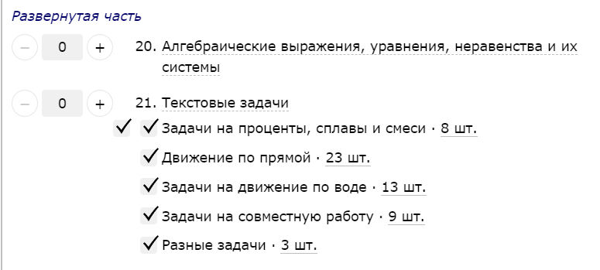
«РАСТВОРЫ.РЕШЕНИЕ ЗАДАЧ»

Slide 8
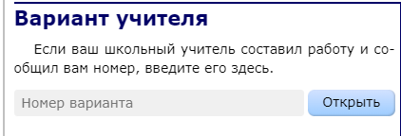
«РАСТВОРЫ.РЕШЕНИЕ ЗАДАЧ»
Домашнее задание на 13 февраля:
48963806

Slide 9
«ЗАДАЧИ НА КОНЦЕНТРАЦИЮ»
Задача № 5 (из материалов ОГЭ)
При смешивании первого раствора кислоты, концентрация которого 20%, и второго раствора этой же кислоты, концентрация которого 50%, получили раствор, содержащий 30% кислоты. В каком отношении были взяты первый и второй растворы?

Slide 10
«ЗАДАЧИ НА КОНЦЕНТРАЦИЮ»
Задача № 6 (из материалов ОГЭ)
Смешали некоторое количество 21-процентного раствора некоторого вещества с таким же количеством 95-процентного раствора этого же вещества. Сколько процентов составляет концентрация получившегося раствора?

Slide 11
«ЗАДАЧИ НА КОНЦЕНТРАЦИЮ»
Задача № 7 (из материалов ОГЭ)
Первый сплав содержит 5% меди, второй — 13% меди. Масса второго сплава больше массы первого на 4 кг. Из этих двух сплавов получили третий сплав, содержащий 10% меди. Найдите массу третьего сплава.

